Slide 1
学生のケアと学科・専攻の連絡体制
情報基盤センター 田浦健次朗

Slide 2
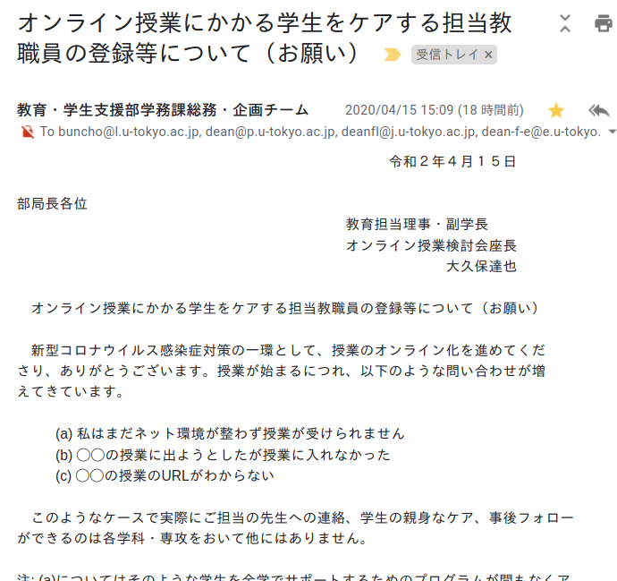
以下の通知に対応する説明です

Slide 3
最近増えている問い合わせ
〇〇先生の授業が明日だがUTASにURLが載っていない
〇〇先生の授業に入ろうとしたら「100人以上は入れない」と言われて入れなかった（何が起きているかは後の節で説明）
〇〇先生の授業に入ろうとしたら「権限のある人しか入れない」みたいなことを言われて入れなかった（何が起きているかは後の節で説明）
授業が本格化するにつれ増えると予想

Slide 4
それ以外の重要な問い合わせ
ネット環境が悪くてオンライン授業を受ける準備が整っていない

Slide 5
作りたい連絡体制
学生が直接学科・専攻に問い合わせをしているケースが多いとは思います
が、それもわからないときに我々(uteleconポータル)に連絡が来ます
そのような連絡のうち、学科・専攻に見ていただくのが適切なものを転送します
〇〇学科
〇〇学科〇〇先生の授業が受けられなかった
〇〇専攻
〇〇学科
utelecon
〇〇専攻
Zoomの〇〇機能がよくわからない
…

Slide 6
学科・専攻にお願い
担当を決める
学科・専攻から教員1以上
+ 追加の教員または職員
学生ケア 学科・専攻 担当登録フォームhttps://utelecon.github.io/forms/takecarestudents から登録お願いします
同じ人が複数（例えば〇〇学科と〇〇専攻）を担当する場合、恐れ入りますがそれぞれ登録お願いしますm(_ _)m

Slide 7
登録すると
メーリングリスト (utelecon-tcs@... を予定)に登録されます
専攻・学科への転送がふさわしい連絡・問い合わせ・陳情… を転送します
個々の専攻・学科への振り分けは行いませんがご容赦ください（非常に件数が増えた場合には再考いたします）

Slide 8
学生用トラブル報告フォーム
https://utelecon.github.io/forms/et

